Slide 1
실리콘 수지 도료
Silicone coatings
2조
김돈희
김태환
박찬희
임언조
조성욱

Slide 2

목 차
실리콘 수지
  화학적 구조
  작업 공정
  특성
  적용범위
  문제점

Slide 3
실리콘 수지란?
가장 현대적인 코팅 시스템
건물의 신축, 보수 ,복구를 위한 도장성 우수
광물성과 합성수지의 우수한 특성 결합
장기적이고 효과적인 외벽 보호
건축물 보존에 유익한 특성

Slide 4
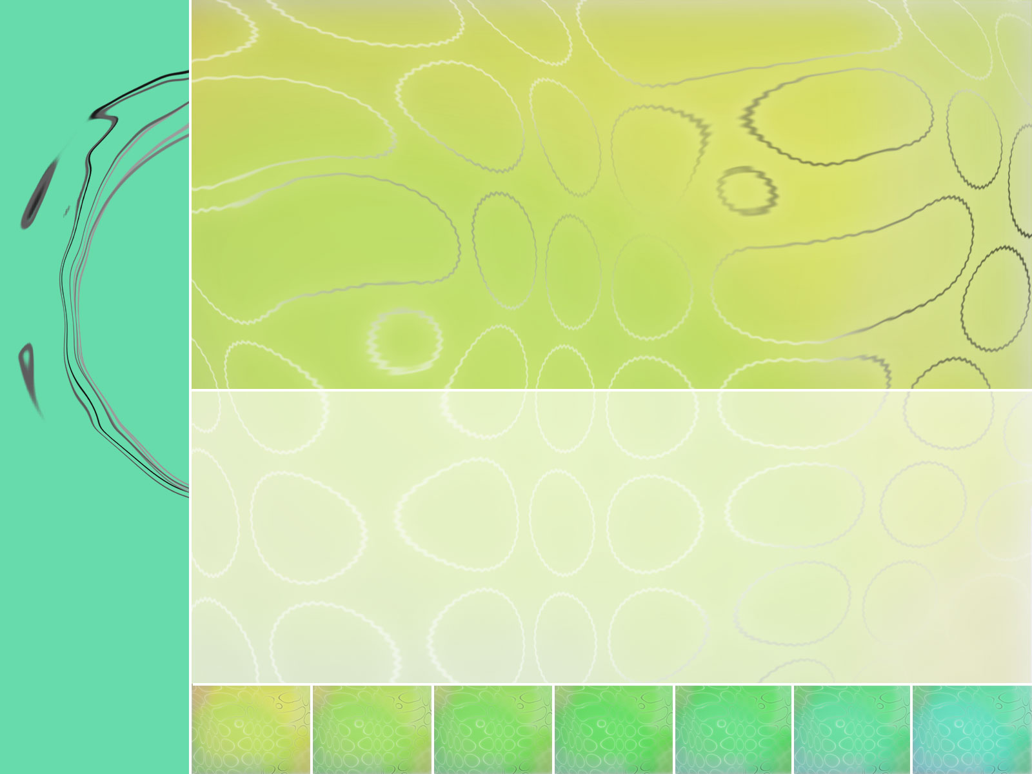
실리콘 수지의 화학적 구조

Slide 5
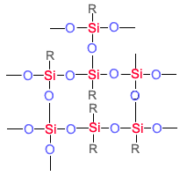
실리콘 수지의 분자구조
Silicone Resin
고무의 가교가 진행되어감에 따라
분자의 자유도가 감소
신축성 감소
경도 상승
이 가교밀도를 극한으로 높인 것

Slide 6
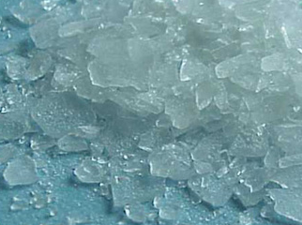

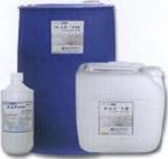
실리콘 수지의 망상구조
입체적인 망상구조를 가진 고분자 결합체
영구적으로 변형된 석영 구조
건축자재 내에 형성되는 기능적인 망상조직
실리콘 수지 페인트 사용
플라스터의 바인더로 사용
실리콘 사용 된 건축물 보호

Slide 7
실리콘 수지의 망상구조
순수한 무기물과 유기물의 중간층 형성
실란의 중축합 반응 시 생성 Polysiloxan
습기의 영향으로 합축 반응 촉진 알코올 분리
실라놀 생성, 실리콘 수지 사이 교차적 결합
대부분 점성이 없으며, 완전한 발수성을 갖춤
광물성 하지면에 화학적 접착

Slide 8
실리콘 수지의 작업공정

Slide 9

하지면 테스트를 위한 기준
무도장 광물성 하지면
이미 도포되어 있는 하지면
기준 | 테스트 방법
강도 | 스크래치 테스트
침니성 | 손으로 닦기
흡수력 | 물로 축이기
습기 | 육안 검사
염분 | 육안 검사
곰팡이 조류 | 육안 검사
기준 | 테스트
건재한 정도 | 접착력 스크래치 테스트
초크 현상 | 손으로 닦아 본다
먼지 오염 | 육안 검사
곰팡이 | 육안 검사
염분 | 육안 검사

Slide 10
Sto – Jumbosil 시공
표면
준비
자재
준비
시공
소모량
  물리적으로 건조.
  20℃, 상대습도 65% 8시간 후 재코팅.
  온도가 낮거나 습도가 높을 때 길어짐
  특별한 보호용 도구는 필요
  하지 않음.
  (예. 안면보호대)
  공기와 하지면의 온도는
  5℃이상.
  표면은 깨끗하고 건조.
  묻어있는 페인트나 플라스터는 제거.
  새 플라스터는 최소 14일간 굳도록 놓아 둔다.
  StoColor Jumbosil 은 즉시 사용가능하나 물로 10% 이상 희석.
  2회 코팅용 약 0.4 ? 0.5 ℓ/㎡ .
  하지면과 시공 방법에 따라 다양.
시공, 솔, 롤러,
에어리스 스프레이.
시공
온도
건조시간
보호용
도구

Slide 11
Sto – Lotusan 시공
표면준비
자재준비
시공
소모량
  물리적으로 건조
  20℃, 상대습도 65%에서 8시간 후
  재코팅.
  강한 소수성은 2일 후부터 나오며 24일 후부터는 로터스 효과를 형성.
  하부 코팅
  하지면의 종류와 상태에 따라 하부 코팅 선택
  중간 코팅
  상부 코팅
  특별한 보호용 도구는 필요하지 않음
  (예. 안면보호대)
  하지면과 대기 온도는
  영상5°C 이하로 내려가면 안됨.
  표면은 단단하며
  깨끗하고 건조해 있어야 함.
  StoLotusan은 즉시
  사용가능하나 물로 최대 10%까지 희석하여 사용.
  대략 0,2 ? 0,4 l/m².
  하지면에 따라 다름
  시공, 솔, 롤러, 에어리스
  스프레이,기계적 시공
시공온도
건조시간
보호용 도구
코팅 절차

Slide 12
실리콘 수지의 특성

Slide 13
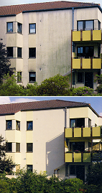
실리콘 수지의 특성
내구성/경제성
투습성
장기간 수분 침투 막음
완벽한 외관 유지
20년 이상의 보수 주기 높은 자재비 고려 경제적
도장면 하부에 습기 배출 건조한 도막을 유지
곰팡이, 균 서식 방지
도장 수명을 연장
Notes:
20년 이상 재도장 필요없음이 입증되었습니다
습기를 대기로 방출할수 있는 투습성능이 매우 탁월합니다.

Slide 14
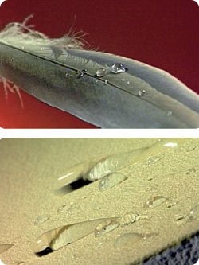
실리콘 수지의 특성
내오염성/발수성
물방울 효과
(Beading Effect)
물의 침투 방지
도장표면은 빗방울에 의해 오염원들 제거
→ 연꽃잎 효과
<그림→ >

Slide 15
실리콘 수지의 특성
내후성
작업 용이성
알카리/산, 자외선, 적외선 저항력 강함
기후, 폐기 가스, 미생물에 저항성 우수
바탕 면의 색상의 불균질한 경우 쉽게 도장
다양한 색상 자유롭게 선정
경화 시간이 짧아 다음 공정에 지장을 주지 않음

Slide 16
실리콘 수지의 특성
내균열성
은폐성
건조과정 중 피막에 응력이
발생하지 않음
도막의 벗겨짐 갈라짐 X
외단열마감공법의 최종
도장재 적합
매우 탁월한 안료와의 결합력과 높은 안료함량
은폐력 우수
바탕면의 표면상태를 유지

Slide 17
실리콘 수지의 적용범위

Slide 18
실리콘 수지의 적용범위
실리콘 수지계 도료는
거의 모든 종류의 하지면에 사용 될 수 있음
일반적으로 사용되는 모든 벽재와 외부 단열 마감 시스템
고품질의 우수한 내구성, 내수성, 수증기 투과성을 갖추게 됨

Slide 19
실리콘 수지의 적용범위
종 류 | 특 징
실리콘 수지 프라이머 | 오래되고 부서지기 쉬운 하지면의 강화 우수한 침투성 벽재에 침투된 유해 성분 차단
실리콘 수지 에멀전 페인트 | 시간과 비용을 절약 하도 도장과 베이스 도장이 동시에 가능 모든 하지면의 신• 보수 작업시 사용 가능 환경친화성
실리콘 수지 플라스터 | 시공이 굉장히 쉬움 무기물 및 유기물 표면에 탁월하게 접착 무기물적 특성에도 불구, 얼룩없이 건조됨
흡수력의 조절
착색력

Slide 20
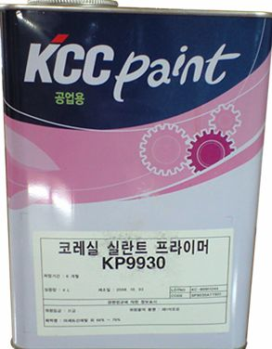
실리콘 수지 프라이머
적합한 시스템을 이용하여
하지면에 적용된 프라이머
외벽 보호의 기능 지원
코팅 상태를 장기적으로
유지 시켜 줌

Slide 21
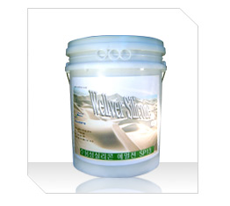
실리콘 수지 에멀전 페인트
다양한 배합
각기 다른 목적에 따라 다양하게 제작
종류
외벽용 수성 페인트, 실리콘 수지의 함량이 높은 무광택 페인트, 무광택 충전식 페인트, 자가 세정의 효과를 지닌 다양한 색상의 페인트 등

Slide 22
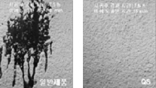
실리콘 수지 플라스틱
실리콘 수지 바인더가 제공하는
우수한 물리적 특성
현재 외벽 도장에 있어 가장
효과적인 내후성을 실현
광물성 플라스터와 합성수지
플라스터의 장점들을 모두 갖춤
외벽은 호흡이 가능하고 건조한
상태가 지속
외부적인 요인에 대한 저항력이
더욱 강해짐
+7도로 일반제품과
플라스터 건조한 모습

Slide 23
실리콘 수지의 문제점

Slide 24
실리콘 수지의 단점
대부분 높은 단가
실리콘 실란트 위에 페인트 도장 불가
석재(화강암, 대리석)에 사용시 석재오염이 발생
초산형 : 알카리 소지에 사용 불가
열경화형 실리콘 : 보존 안전성이나 생산성이 떨어짐

Slide 25
시공시 주의 사항
강우, 강설시 피착면이 젖어 있을 때 시공 피함.
프라이머의 도포는 피착면 이외에는 도포되지 않도록 주의.
백-업재 삽입시 흠집이나 요철이 생기지 않도록 주의.
오일, 부틸계 코킹을 사용한 조인트를 보수할 때
시공되어 있는 구 코킹재를 완전히 제거
시공온도 : 5℃ - 35℃
반응경화형 2액형 실란트
가사시간, 경화시간, 점도에 민감 적정 온도에서 시공
폴리설파이드.
폴리우레탄. 변성실리콘

Slide 26
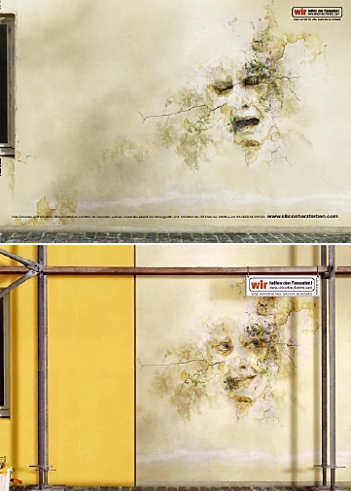
시공시 주의 사항
2액형일 경우 경화제는 공히 개봉 후에는 가능한 한 전량 사용하도록 한다.
혼합시
종전 사용잔량이 혼입되지 않도록 주의
규정된 혼합비에 따라 균일한 혼합이 되도록 교반
혼합시 기포가 혼입되지 않도록 주의
실란트의 유효기간이 경과한 것은 사용할 수 없음
피부에 묻거나 눈에 들어가지 않도록 주의
각 실란트 자료에 표시

Slide 27
감 사 합 니 다 .
참고
www.srep.com
http://cafe.naver.com/goodcoating
Naver blog 지니의 초록 에너지
http://www.kosto.co.kr/

